Slide 1
COMMISSIONE PROTEZIONE CIVILE
CONSIGLIERE REFERENTE: ING. BEATRICE FONTI
COORDINATORE: ING. TOMMASO COLELLA
ING. ANDREA BACCOLINI
ING. ALBERTO BENASSI
ING. ALBERTO BORGHI
ING. CARLO CAVANA
ING. STEFANO D’AMICO
ING. SARA FIORINI
ING. SILVIO GALLI
ING. FRANCESCA MARCHESINI
ING. LUCA ROSSELLI
ING. LUIGI SALA
ING. ENRICO TIRICO
ING. MICHELE TONDI
ING. SILVIA SERNESI
ING. VINCENZO VATIERO
SEMINARIO COMMISSIONI A CONFRONTO 26 GENNAIO 2019

Slide 2
ORDINE DEGLI INGEGNERI DELLA PROVINCIA DI MODENA
COMMISSIONE PROTEZIONE CIVILE
SEMINARIO COMMISSIONI A CONFRONTO 26 GENNAIO 2019

Slide 3
ORDINE DEGLI INGEGNERI DELLA PROVINCIA DI MODENA
COMMISSIONE PROTEZIONE CIVILE
INCONTRO TEMATICO – GENNAIO 2018
SEMINARIO COMMISSIONI A CONFRONTO 26 GENNAIO 2019

Slide 4
ORDINE DEGLI INGEGNERI DELLA PROVINCIA DI MODENA
COMMISSIONE PROTEZIONE CIVILE
Seminario piani d’emergenza comunali
Spilamberto 14 aprile 2018
SEMINARIO COMMISSIONI A CONFRONTO 26 GENNAIO 2019

Slide 5
ORDINE DEGLI INGEGNERI DELLA PROVINCIA DI MODENA
COMMISSIONE PROTEZIONE CIVILE
ISCRIZIONE ORDINE
COSTITUZIONE SEZIONE OPERATIVA
SEMINARIO COMMISSIONI A CONFRONTO 26 GENNAIO 2019

Slide 6
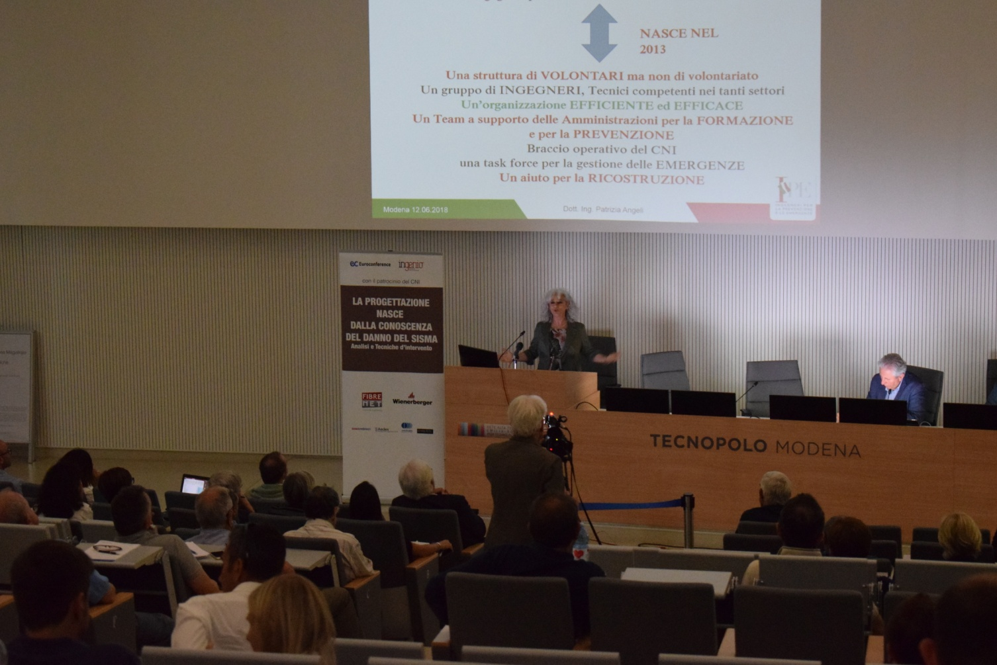
ORDINE DEGLI INGEGNERI DELLA PROVINCIA DI MODENA
COMMISSIONE PROTEZIONE CIVILE
Formazione di base 12 giugno 2018
SEMINARIO COMMISSIONI A CONFRONTO 26 GENNAIO 2019

Slide 7
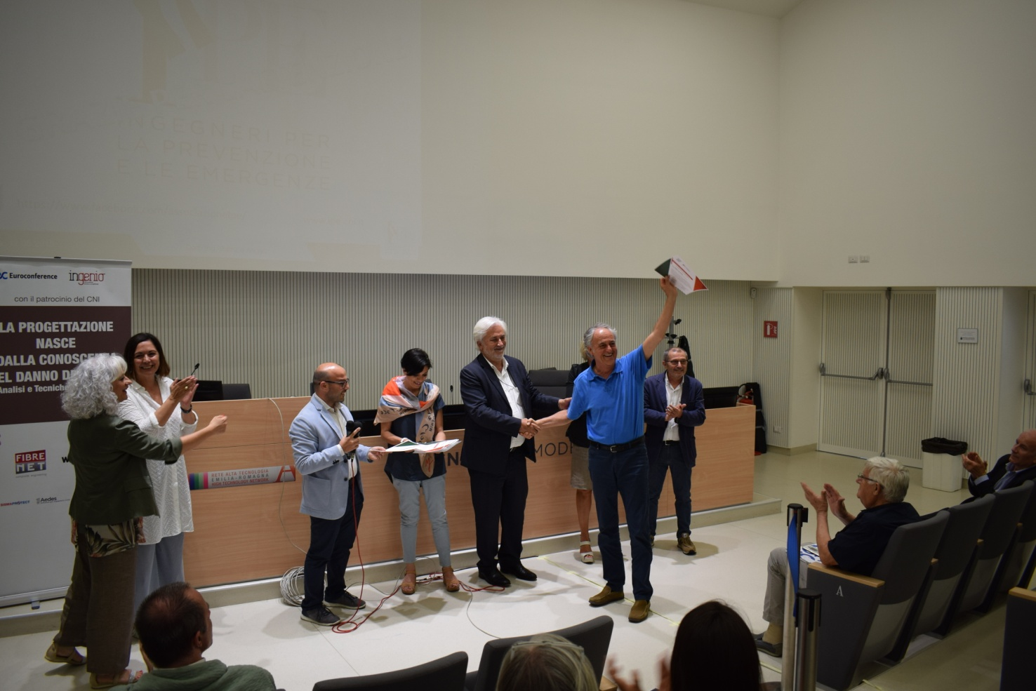
ORDINE DEGLI INGEGNERI DELLA PROVINCIA DI MODENA
COMMISSIONE PROTEZIONE CIVILE
CONSEGNA ATTESTATI SISMA CENTRO ITALIA
SEMINARIO COMMISSIONI A CONFRONTO 26 GENNAIO 2019

Slide 8
ORDINE DEGLI INGEGNERI DELLA PROVINCIA DI MODENA
COMMISSIONE PROTEZIONE CIVILE
DIAMOCI UNA SCOSSA
SEMINARIO COMMISSIONI A CONFRONTO 26 GENNAIO 2019

Slide 9
ORDINE DEGLI INGEGNERI DELLA PROVINCIA DI MODENA
COMMISSIONE PROTEZIONE CIVILE
SEMINARIO COMMISSIONI A CONFRONTO 26 GENNAIO 2019

Slide 10
ORDINE DEGLI INGEGNERI DELLA PROVINCIA DI MODENA
COMMISSIONE PROTEZIONE CIVILE
N. 6 incontri organizzativi (architetti/ingegneri);
N. 7 punti informativi su tutta la provincia:
N. 3 il 30 Settembre (Modena, Carpi, Pavullo);
N. 2 il 14 Ottobre (Sassuolo, Castelfranco Emilia);
N. 2 il 21 Ottobre (Formigine, Pavullo);
N. 2 eventi pubblici dedicati (convegno del 30 Settembre al Palazzo Musei, incontro con la cittadinanza del 25 Ottobre a San Prospero);
N. 2 interventi ad eventi pubblici organizzati da soggetti terzi (9 Novembre Settimana Bioarchitettura, 12 Novembre ANACI).
I NUMERI
SEMINARIO COMMISSIONI A CONFRONTO 26 GENNAIO 2019

Slide 11
ORDINE DEGLI INGEGNERI DELLA PROVINCIA DI MODENA
COMMISSIONE PROTEZIONE CIVILE
N. 52 i colleghi iscritti alla piattaforma di formazione (tutti in posizione regolare per la quota di iscrizione all'ordine e l'aggiornamento professionale)
N. 47 abilitati (5 non abilitati per mancanza dei requisiti in merito al possesso della polizza professione e/o di specifiche competenze in materia sismica);
N. 29 i colleghi che hanno correttamente completato la formazione a distanza, superando positivamente tutti i test previsti (11 lezioni per circa 10 ore complessive di corso);
N. 25 ingegneri hanno dato disponibilità per le visite (86,2% di coloro che hanno completato la formazione);
N. 121 richieste di visita.
I NUMERI
SEMINARIO COMMISSIONI A CONFRONTO 26 GENNAIO 2019

Slide 12
ORDINE DEGLI INGEGNERI DELLA PROVINCIA DI MODENA
COMMISSIONE PROTEZIONE CIVILE
L’UNIONE FA LA FORZA
PARTECIPAZIONE
DEONTOLOGIA
EQUO COMPENSO
L’IMPORTANZA DELLA COMUNICAZIONE
VALORIZZAZIONE DELLA PROFESSIONALITA’
LA CULTURA COME PARAMETRO DI RISCHIO
NECESSITA’ APPROFONDIMENTO NORMATIVO
Cosa rimane???
SEMINARIO COMMISSIONI A CONFRONTO 26 GENNAIO 2019

Slide 13
ORDINE DEGLI INGEGNERI DELLA PROVINCIA DI MODENA
COMMISSIONE PROTEZIONE CIVILE
EMERGENZA AMBIENTALE
RISCHIO IDROGEOLOGICO
CORSO GESTIONE TECNICA II LIVELLO
RETE PREVENZIONE SISMICA (RPT, SCUOLE, UNIVERSITA’, ENTI LOCALI, REGIONE, ASSOCIAZIONI)
COORDINAMENTO COMMISSIONI (INIZIATIVE EDITORIALI, PROTOCOLLO DEONTOLOGIA, EQUO COMPENSO)
PROPOSTE 2019
SEMINARIO COMMISSIONI A CONFRONTO 26 GENNAIO 2019

Slide 14
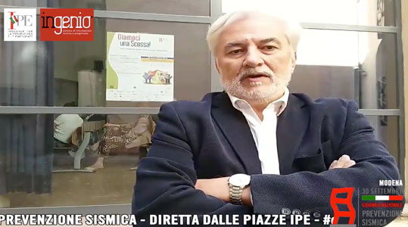
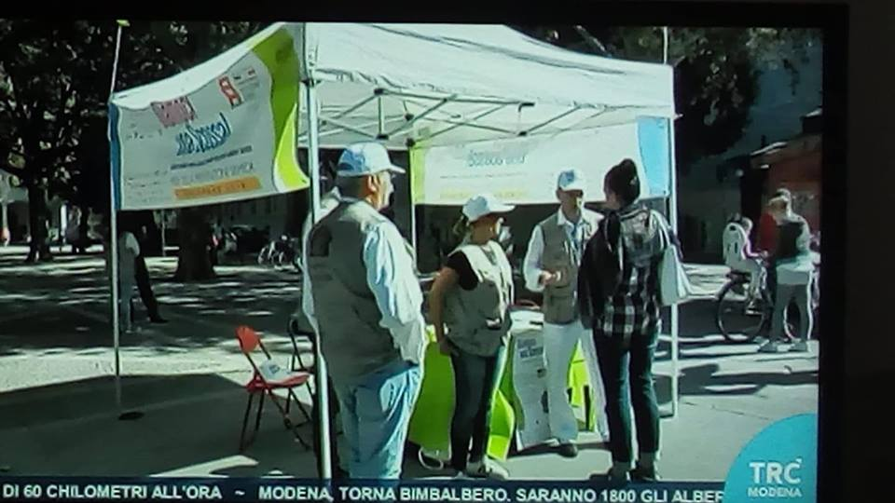
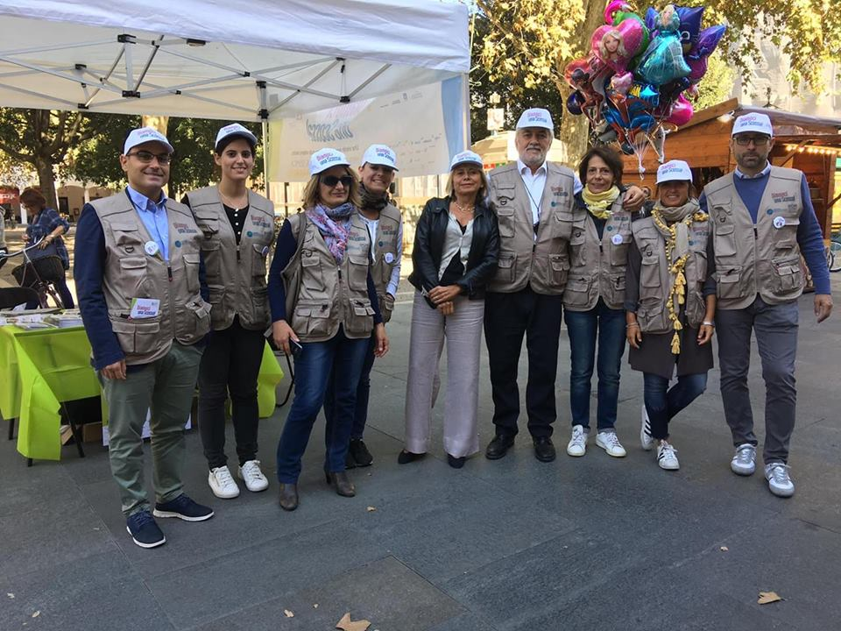
ORDINE DEGLI INGEGNERI DELLA PROVINCIA DI MODENA
COMMISSIONE PROTEZIONE CIVILE
GRAZIE PER L’ATTENZIONE!
TOMMASO COLELLA
SEMINARIO COMMISSIONI A CONFRONTO 26 GENNAIO 2019

